Slide 1

PROYECTOS EJECUTADOS CON RECURSOS DEL PRESUPUESTO PARTICIPATIVO MUNICIPAL 2024

Slide 2

COMISIÓN SOCIO-CULTURAL MsC. David Bermeo B.

Slide 3
EJES PROYECTOS
ATENCIÓN
PREVENCIÓN
INVESTIGACIÓN
PROMOCIÓN

Slide 4
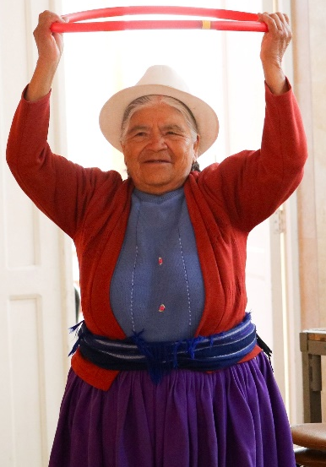
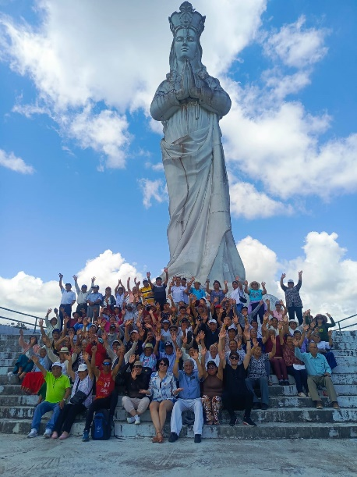
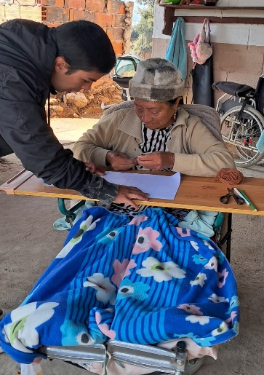
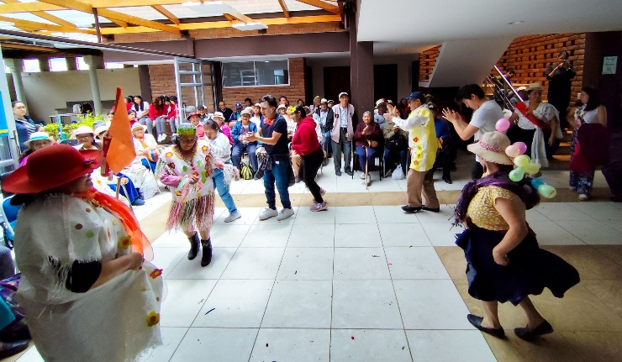
PROYECTO 1
ATENCIÓN PRIORITARIA PARA LA PERSONAS ADULTAS MAYORES DE LA PARROQUIA SININCAY
COMPONENTES
COMPONENTE 1: ESPACIOS GRUPALES DE ENCUENTRO DE PERSONAS ADULTAS MAYORES DE SININCAY. COMPONENTE 2: ASISTENCIA PERSONALIZADA EN EL HOGAR PARA EL ADULTO MAYOR.
DESCRIPCIÓN | MONTO EJECUTADO
INVERSIÓN TOTAL | $ 22.043,70

Slide 5
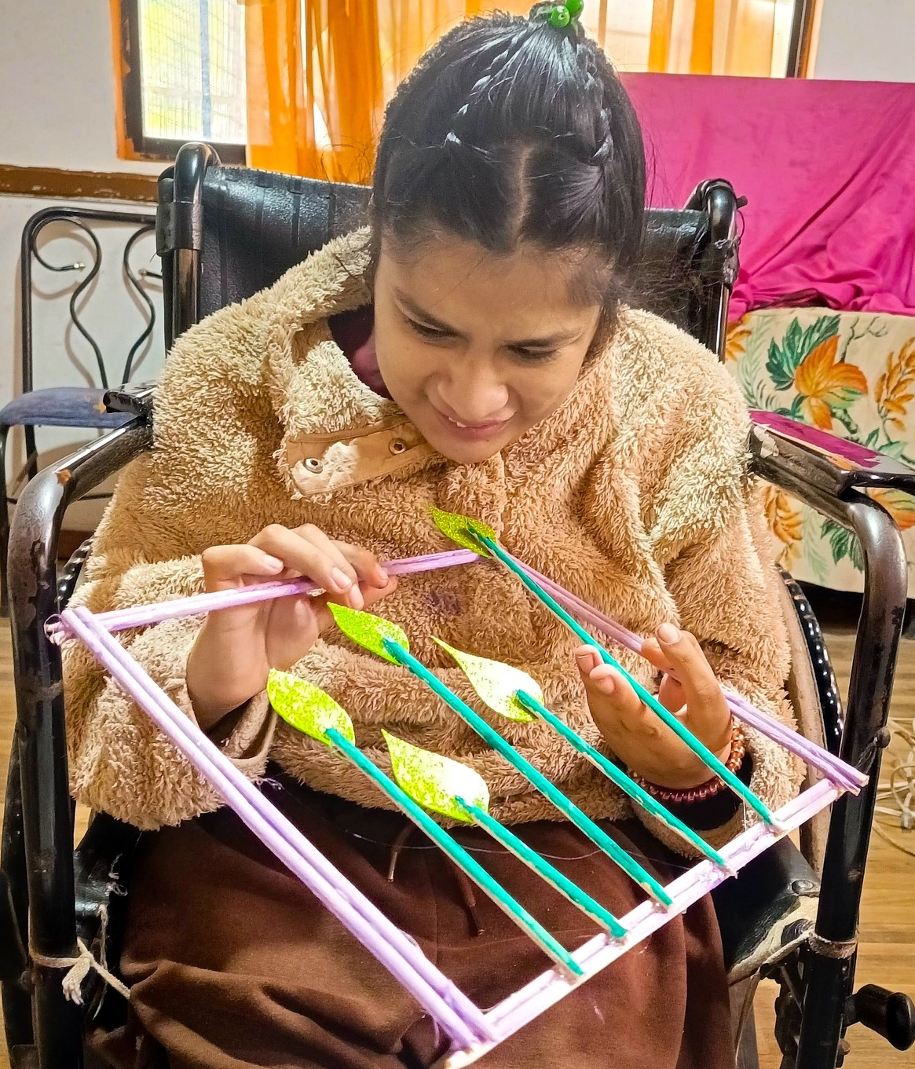
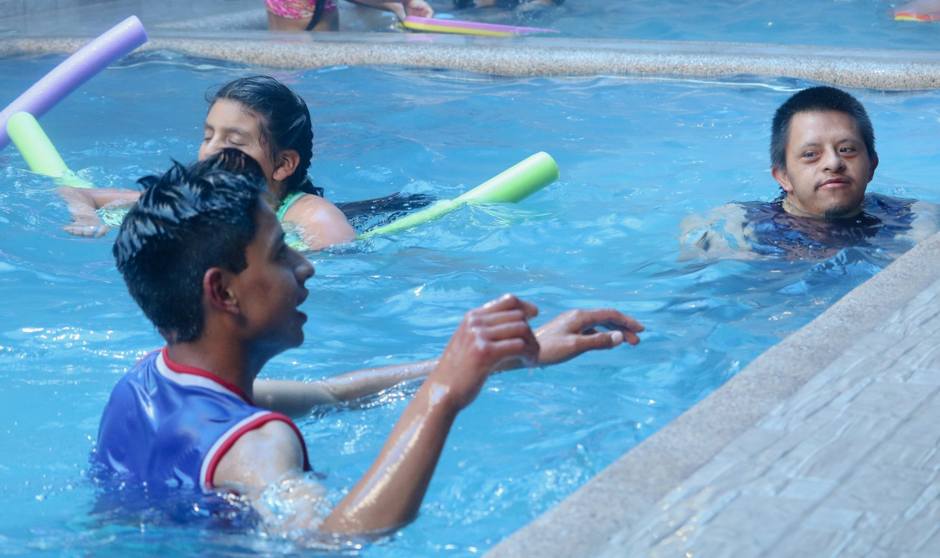
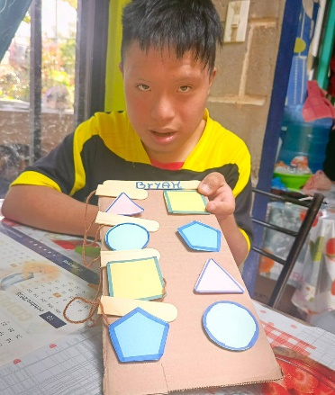
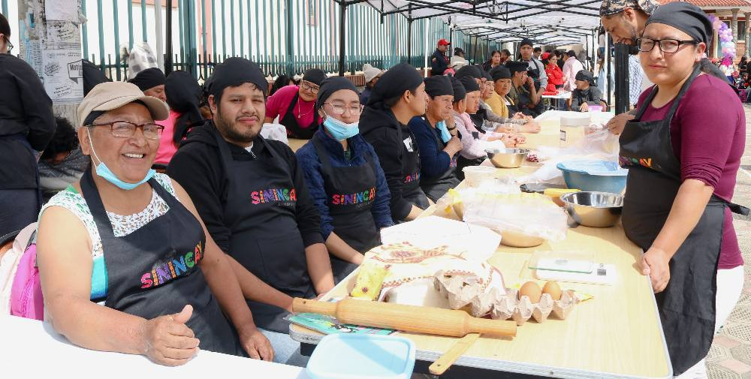
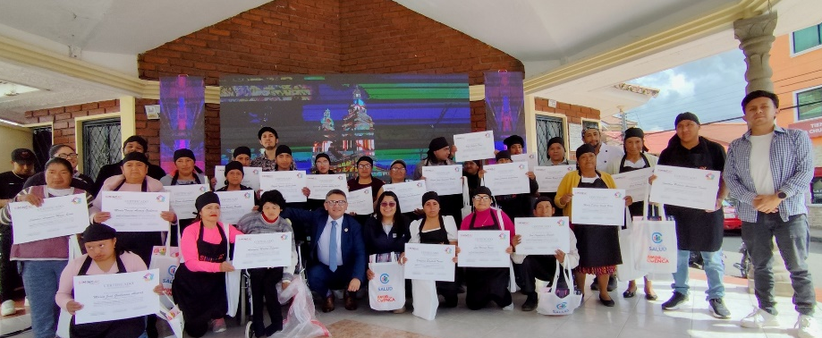
PROYECTO 2
ATENCIÓN ESPECIALIZADA A PERSONAS CON DISCAPACIDAD DE LA PARROQUIA SININCAY
COMPONENTES
COMPONENTE 1: ATENCIONES EN EL HOGAR Y LA COMUNIDAD. COMPONENTE 2: TALLERES OCUPACIONALES PARA LA ESTIMULACIÓN DE HABILIDADES Y DESTREZAS E IMPULSO SOCIO-ECONÓMICO. COMPONENTE 3: ALIMENTACIÓN.
DESCRIPCIÓN | MONTO EJECUTADO
INVERSIÓN TOTAL | $ 11,071,56

Slide 6
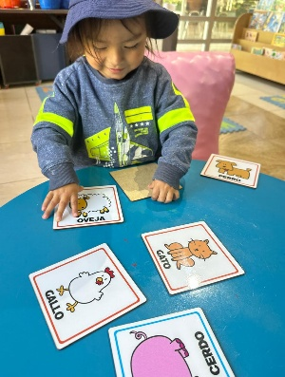

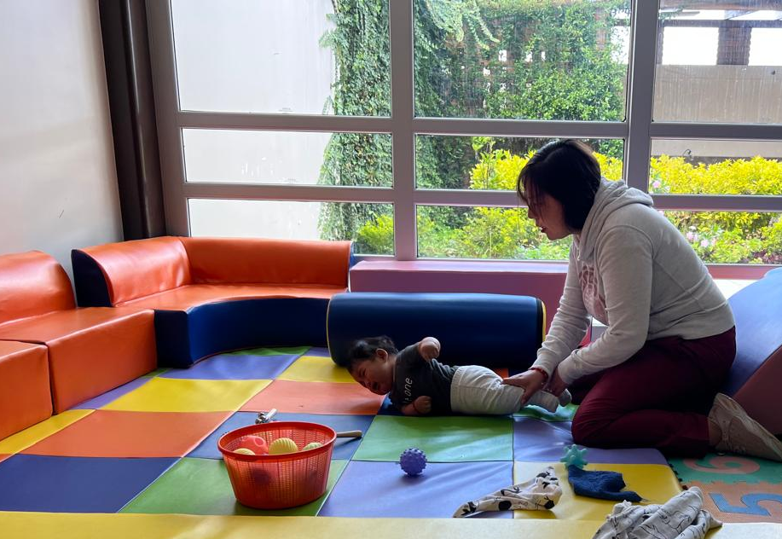
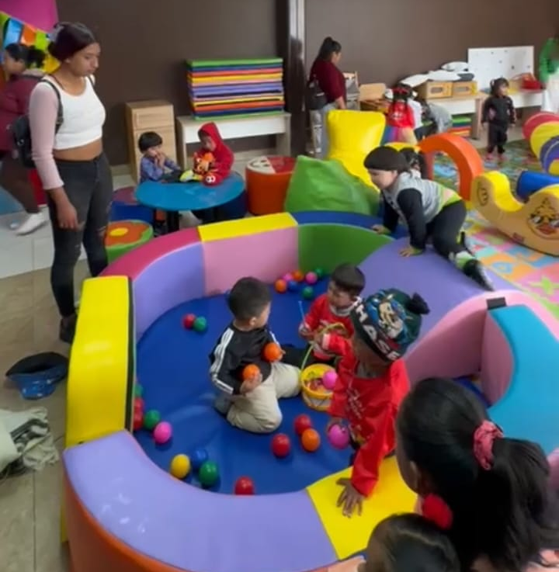
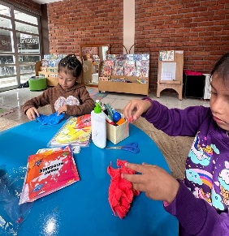
PROYECTO 3
PROTECCIÓN DE DERECHOS DE NIÑOS MENORES A 5 AÑOS DE LA PARROQUIA SININCAY
COMPONENTES
COMPONENTE 1: FORTALECER LAS HABILIDADES DE COMUNICACIÓN AFECTIVA Y DESARROLLO DEL LENGUAJE EN NIÑOS DE 0 A 5 AÑOS. COMPONENTE 2: ADQUISICIÓN DE MATERIAL DIDÁCTICO PARA LA ESTIMULACIÓN DEL LENGUAJE Y NEURODESARROLLO.
DESCRIPCIÓN | MONTO EJECUTADO
INVERSIÓN TOTAL | $ 6.606,00

Slide 7
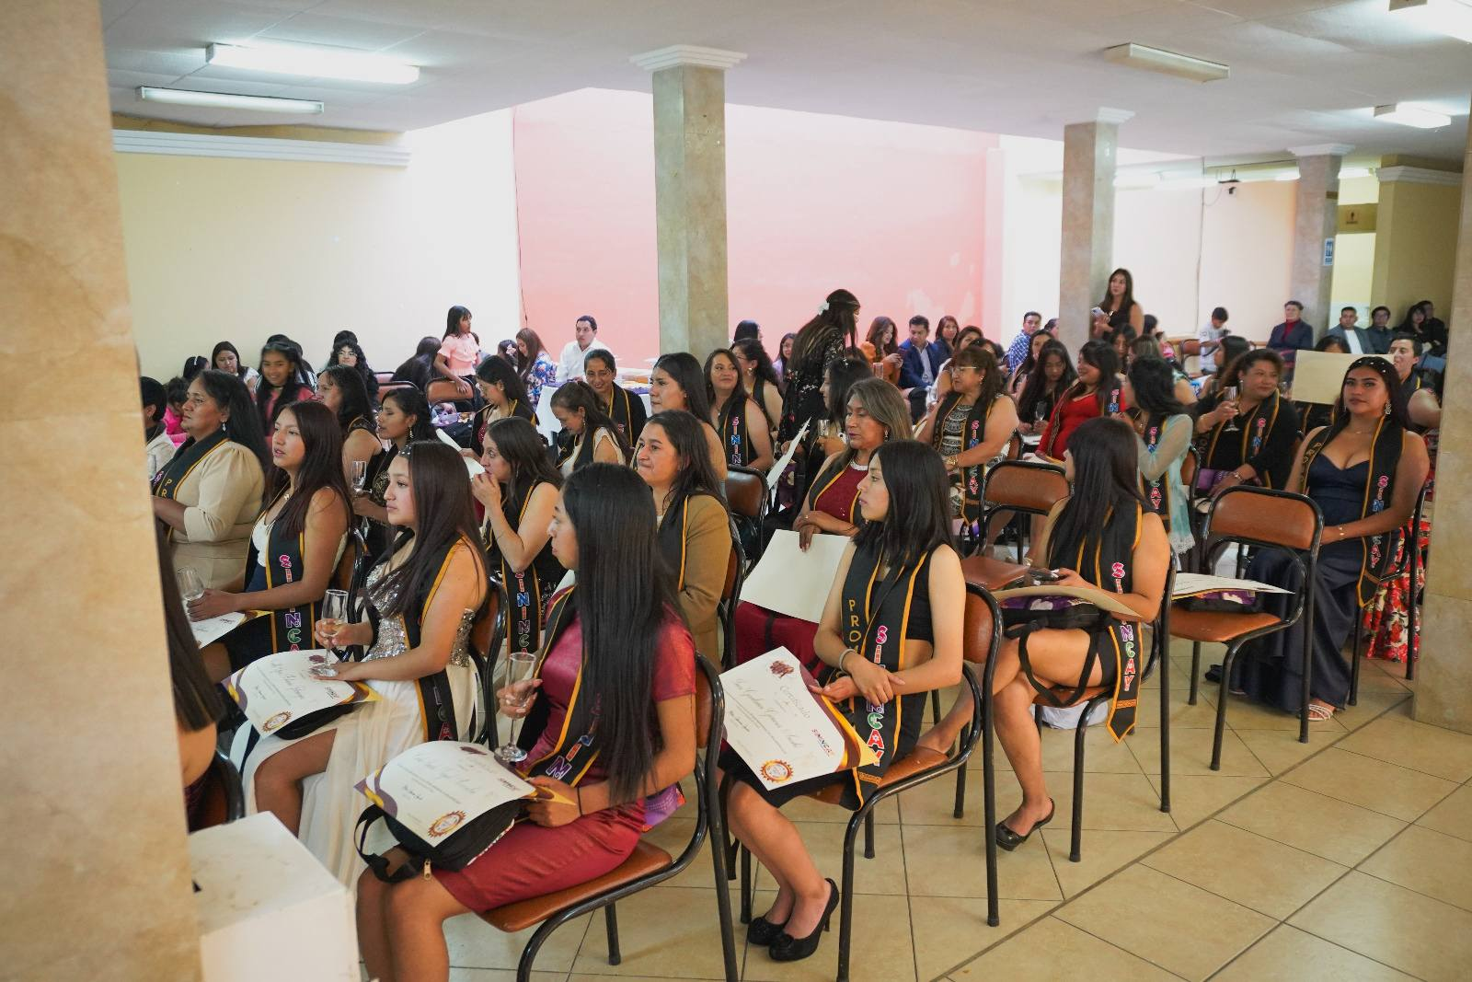
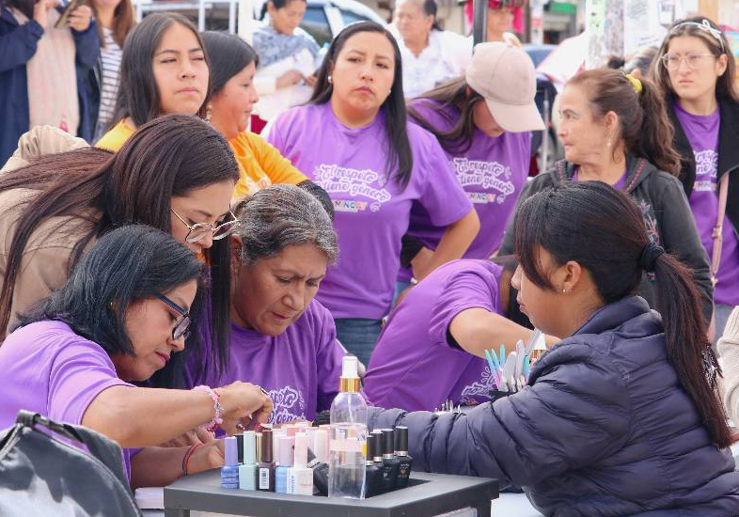
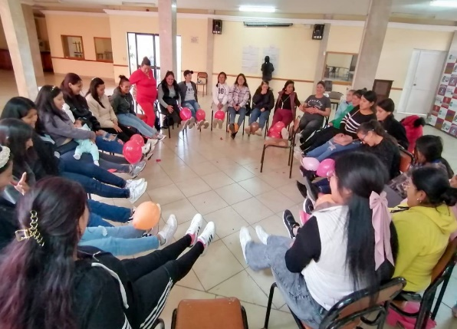
PROYECTO 4
ATENCIÓN PRIORITARIA A MUJERES EN SITUACIÓN DE VULNERABILIDAD Y JEFAS DE HOGAR DE LA PARROQUIA SININCAY
COMPONENTES
COMPONENTE 1: ADQUISICIÓN DE MATERIAL DE DIFUSIÓN PARA ESPACIOS DE SENSIBILIZACIÓN. COMPONENTE 2: EJECUCIÓN DE TALLERES DE SENSIBILIZACIÓN EN TEMAS DE VBG. COMPONENTE 3: FORTALECIMIENTO DE CAPACIDADES INDIVIDUALES Y DERECHOS DE LA MUJER PARA EL IMPULSO E INDEPENDENCIA ECONÓMICA. COMPONENTE 4: ESPACIOS DE SENSIBILIZACIÓN ENFOCADOS A LA PROMOCIÓN DE LA SALUD MENTAL Y PREVENCIÓN DE LA VBG. COMPONENTE 5: ALIMENTACIÓN.
DESCRIPCIÓN | MONTO EJECUTADO
INVERSIÓN TOTAL | $ 12,048,19

Slide 8
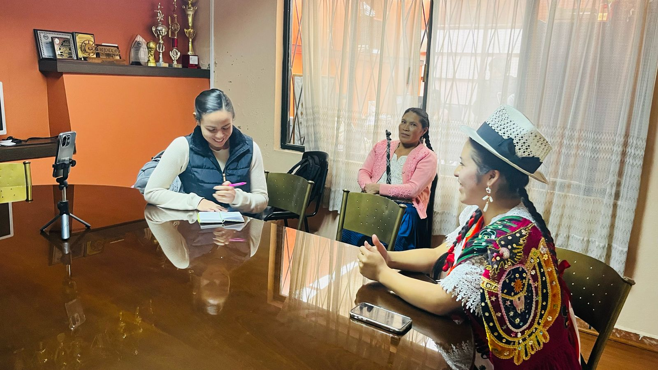
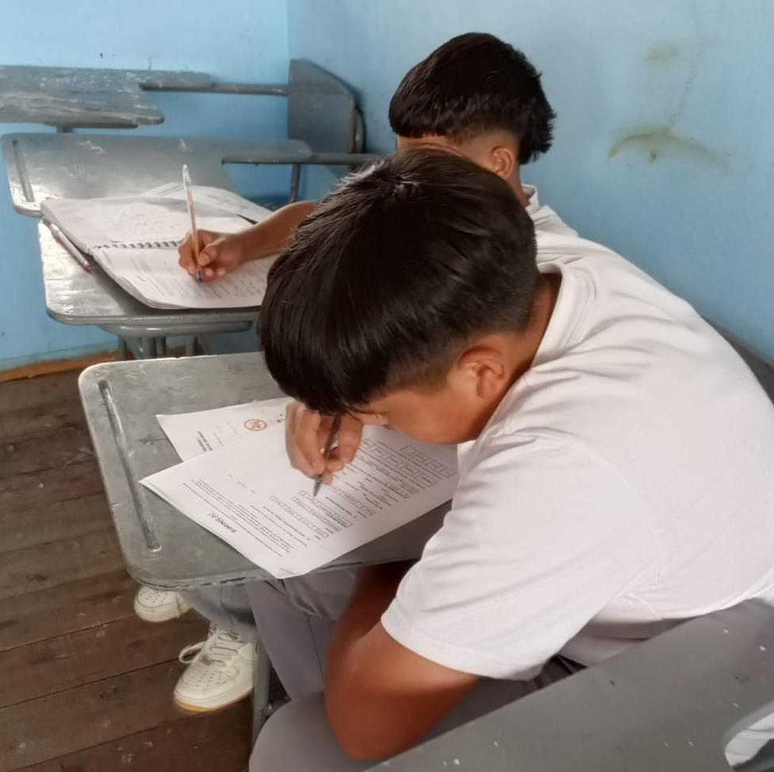
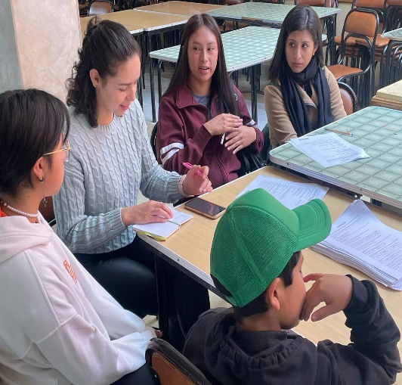
PROYECTO 5
ESCUELA DE LIDERAZGO Y ACTORÍA JUVENIL DE LA PARROQUIA SININCAY
COMPONENTES
COMPONENTE 1: FORTALECIMIENTO ORGANIZATIVO, COHESIÓN GRUPAL Y PARTICIPACIÓN JUVENIL. COMPONENTE 2: DIAGNÓSTICO, FACTIBILIDAD Y ESTRATEGIA PARTICIPATIVA PARA LA IMPLEMENTACIÓN DE LA ESCUELA DE LIDERAZGO Y ACTORÍA JUVENIL EN LA PARROQUIA SININCAY.
DESCRIPCIÓN | MONTO EJECUTADO
INVERSIÓN TOTAL | $ 20,000

Slide 9
ASENTAMIENTOS HUMANOS
ARQ. ERNESTO ORTEGA C.

Slide 10
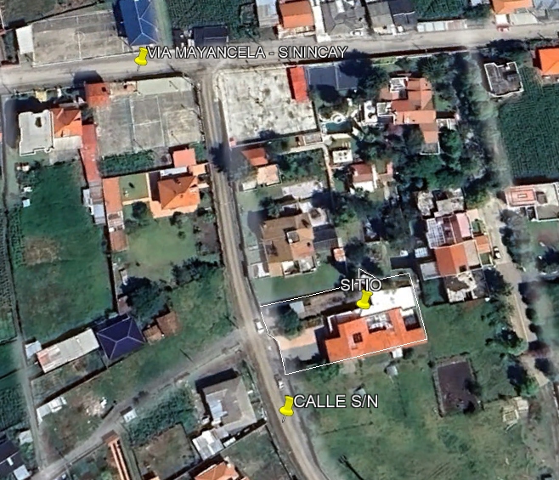
ADQUISICIÓN DEL PREDIO CASA MANUEL PUMA
DESCRIPCIÓN: | ADQUISICIÓN DEL 24,4 % DE DERECHOS Y ACCIONES DEL PREDIO, EN EL QUE ESTA EMPLAZADO LA CASA COMUNAL “ Manuel Puma”
UBICACIÓN: | MAYANCELA
AVALUO TOTAL DEL PREDIO : | $ 53.941,63
AVALUO CORRESPONDIENTE DEL 24% : | $ 13.161,76
UBICACIÓN

Slide 11
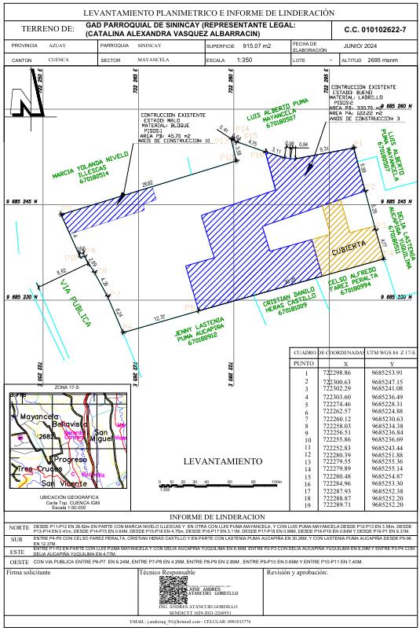
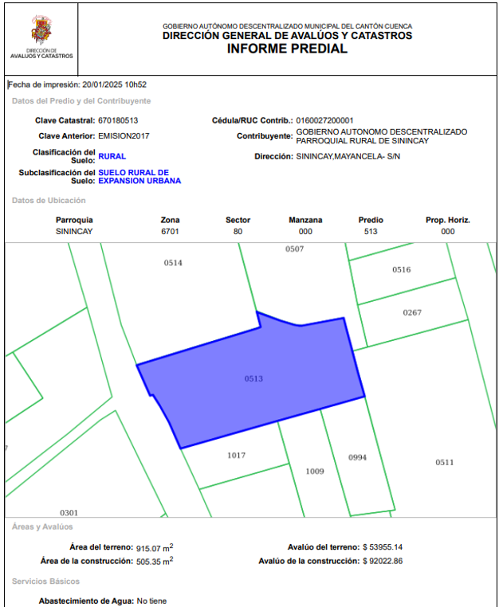
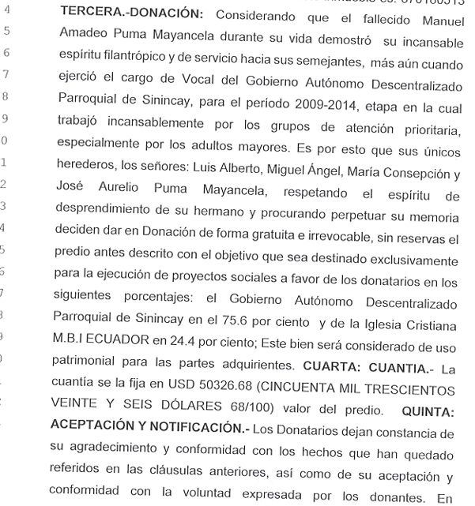
LEVANTAMIENTO PLANIMÉTRICO
ESCRITURA PORCENTAJES

Slide 12
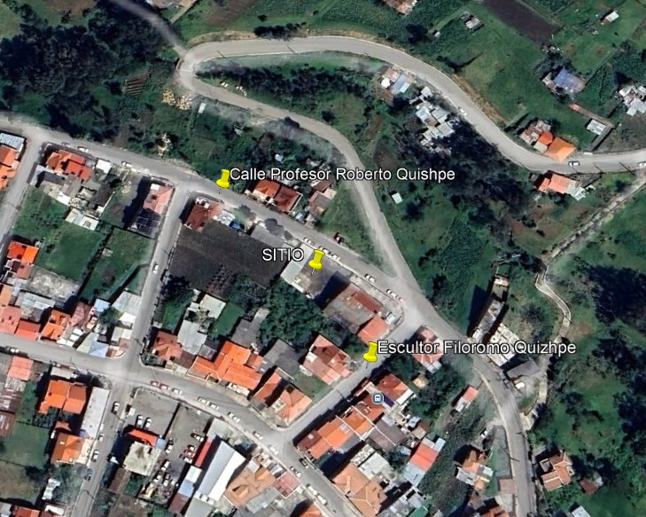
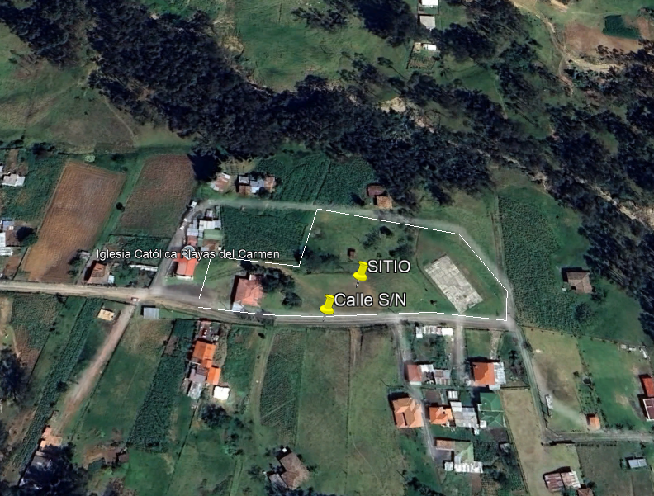
ESTUDIOS PREVIOS A LA CONSTRUCCIÓN DE OBRAS DE EQUIPAMIENTO COMUNITARIO
UBICACIÓN
DESCRIPCIÓN: | Consultorías de Re funcionalización de: Casa Parroquial ( Patio de maquinarias) Casa Comunal de las Playas del Carmen Casa Manuel Puma
UBICACIÓN: | Centro Parroquial, Playas del Carmen y Mayancela
INVERSION: | $21.000 USD
TOTAL: | $ 21.000 USD
CENTRO PARROQUIAL
MAYANCELA
PLAYAS DEL CARMEN

Slide 13
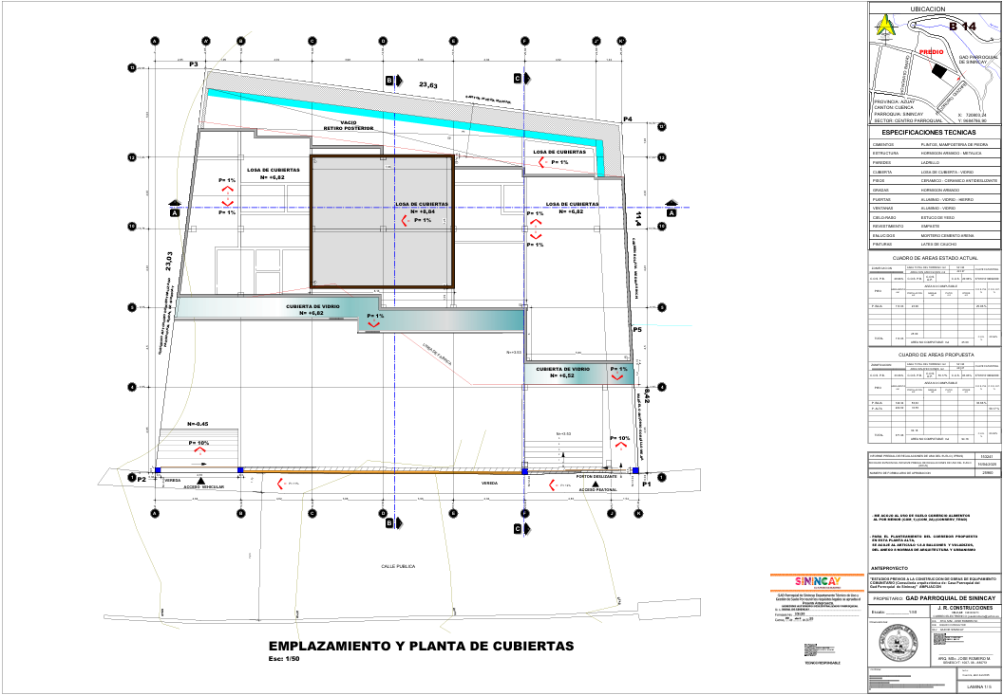

Slide 14
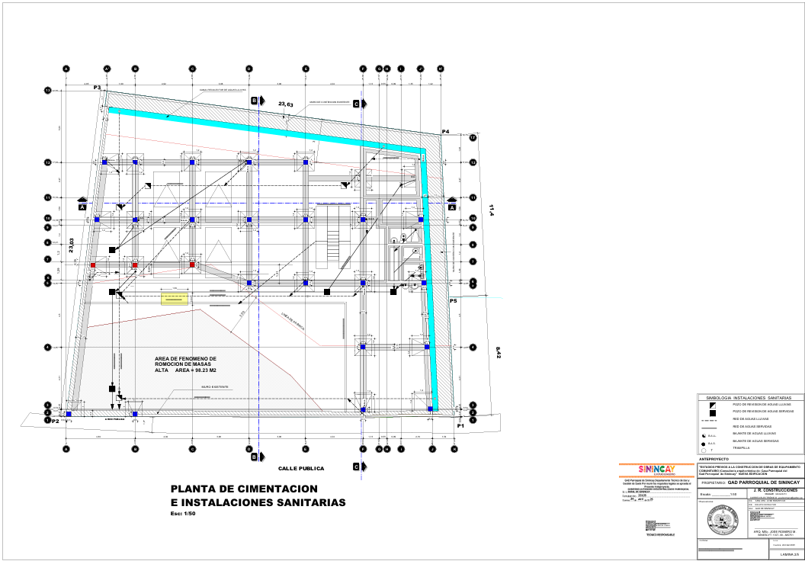

Slide 15
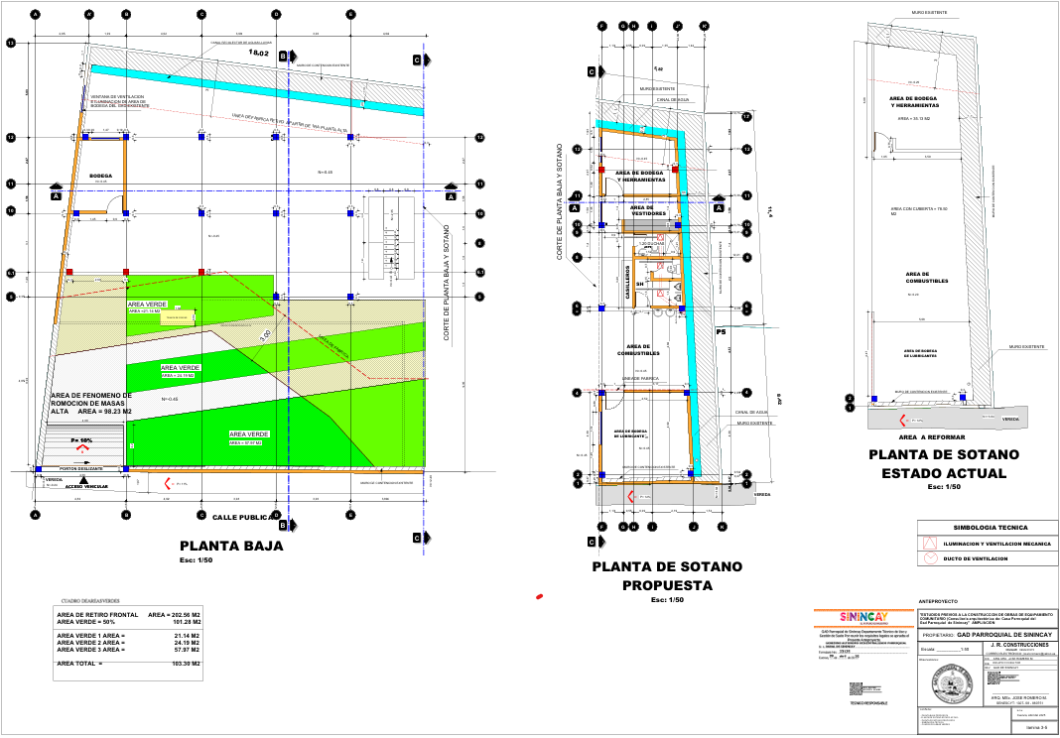

Slide 16
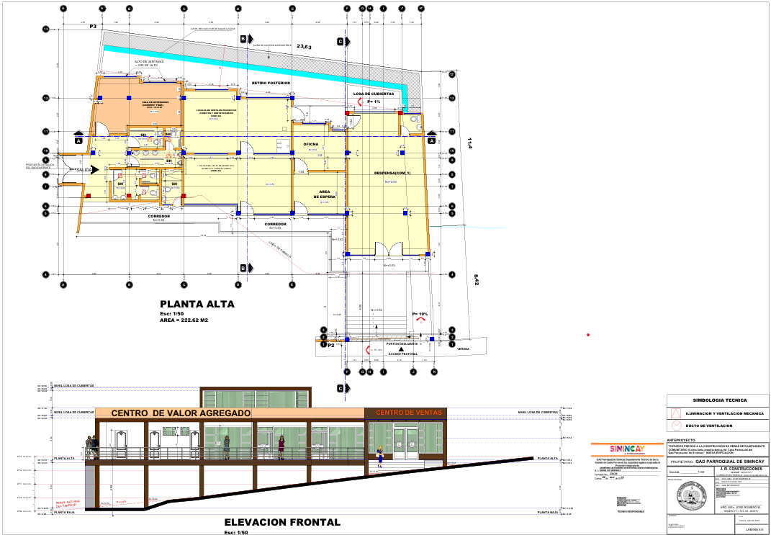

Slide 17
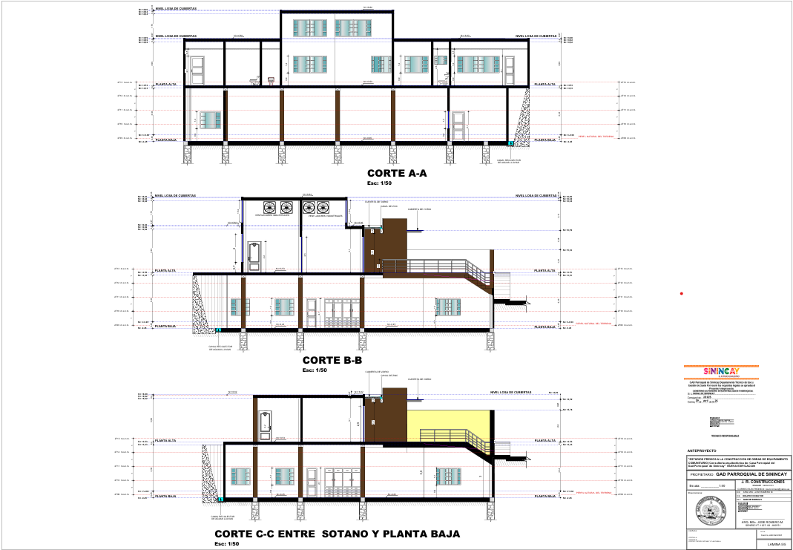

Slide 18
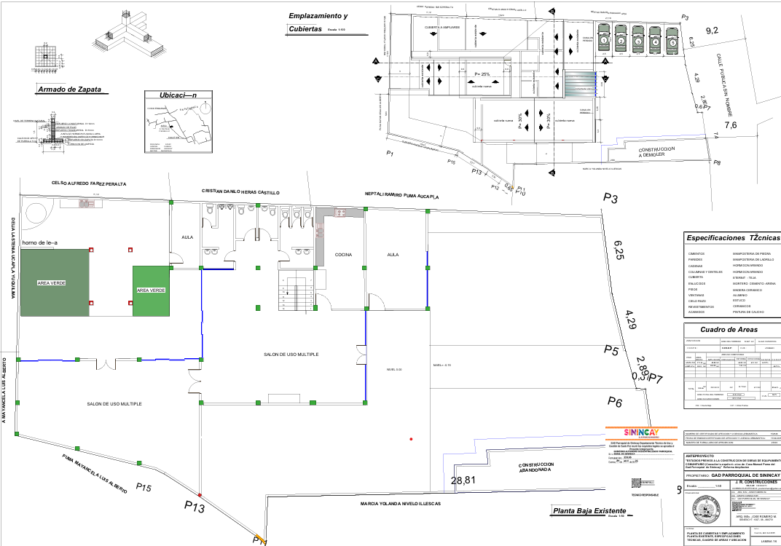

Slide 19
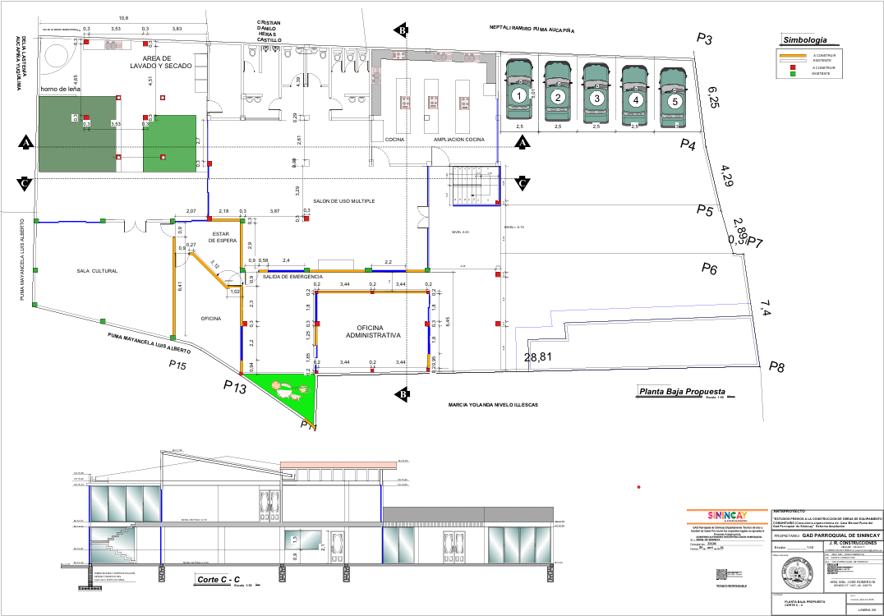

Slide 20
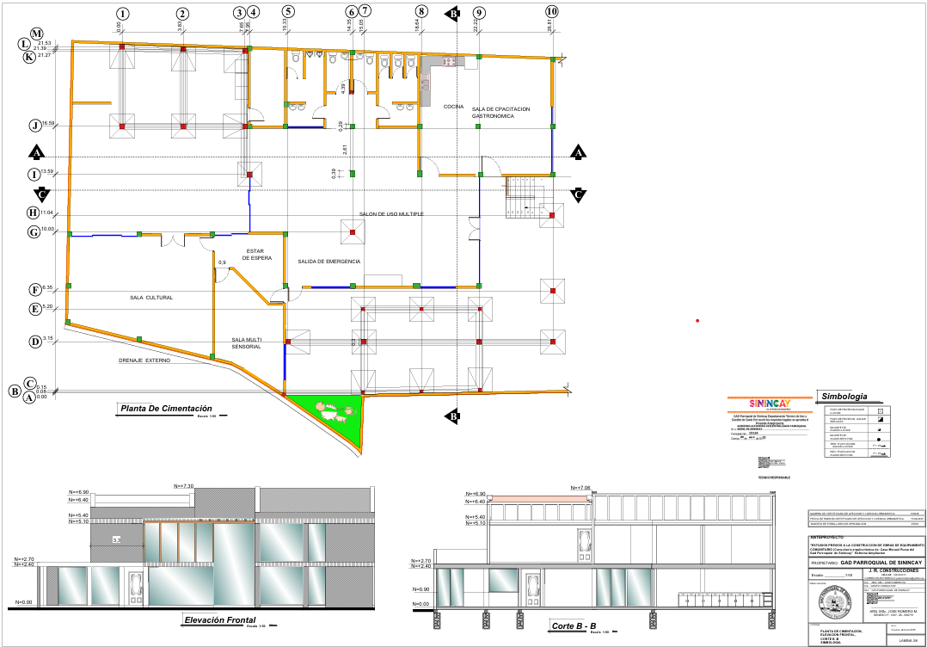

Slide 21
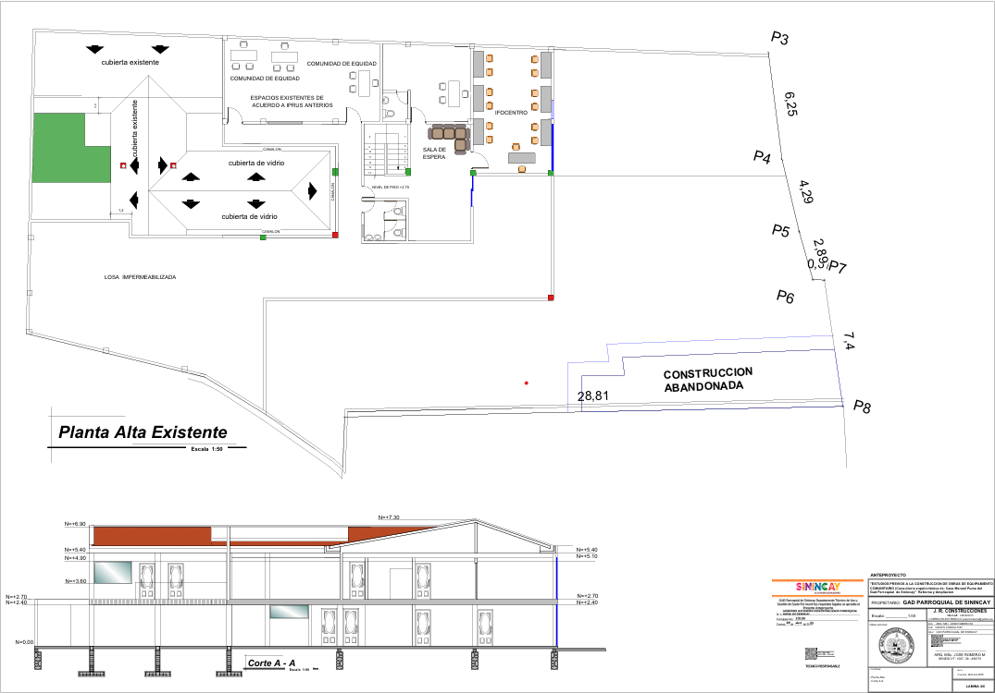

Slide 22
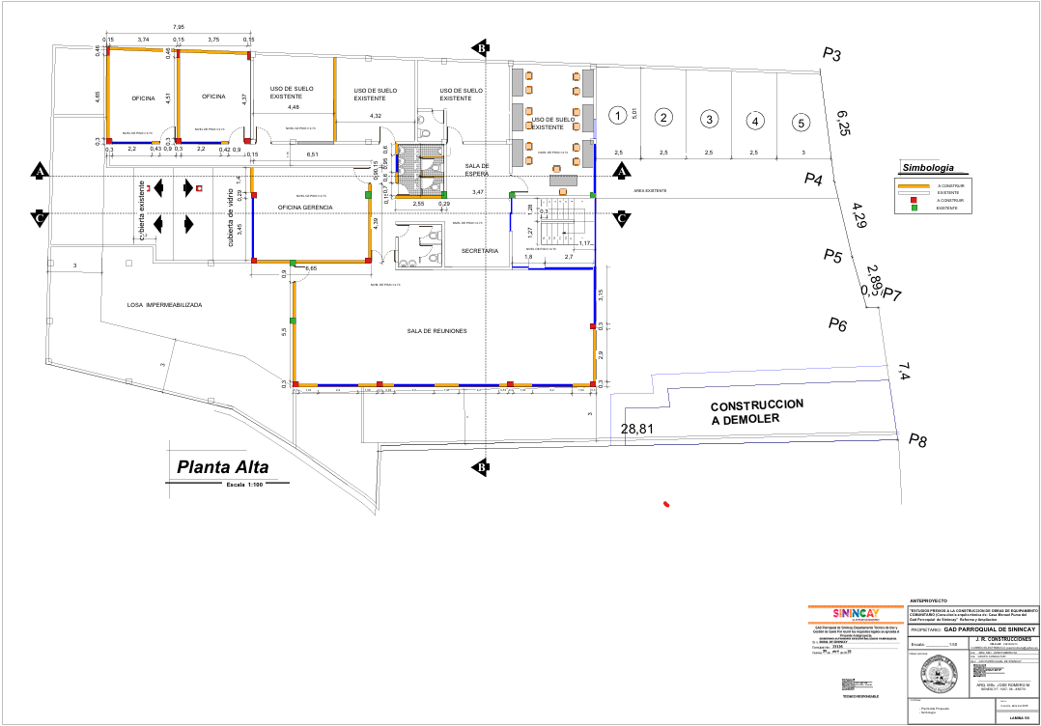

Slide 23
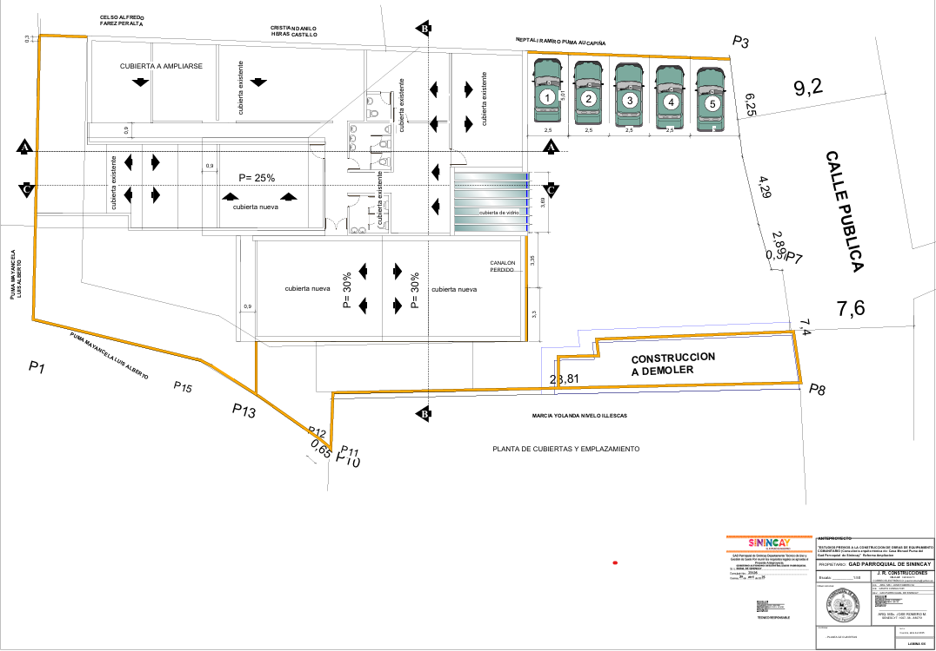

Slide 24
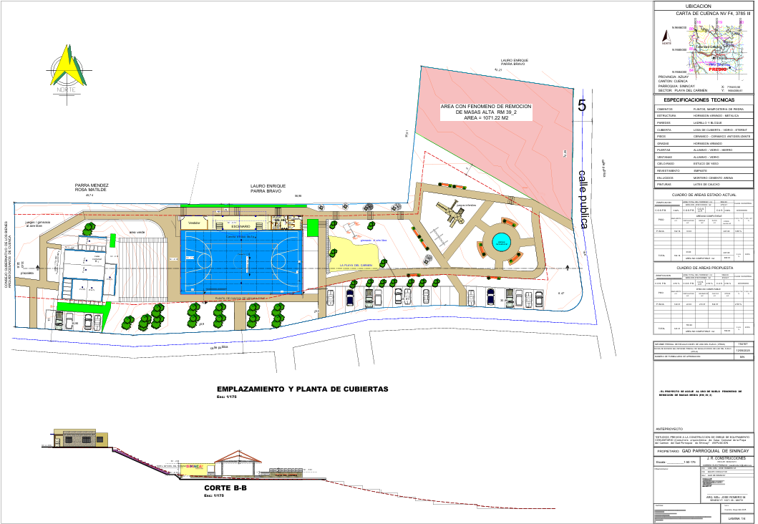

Slide 25
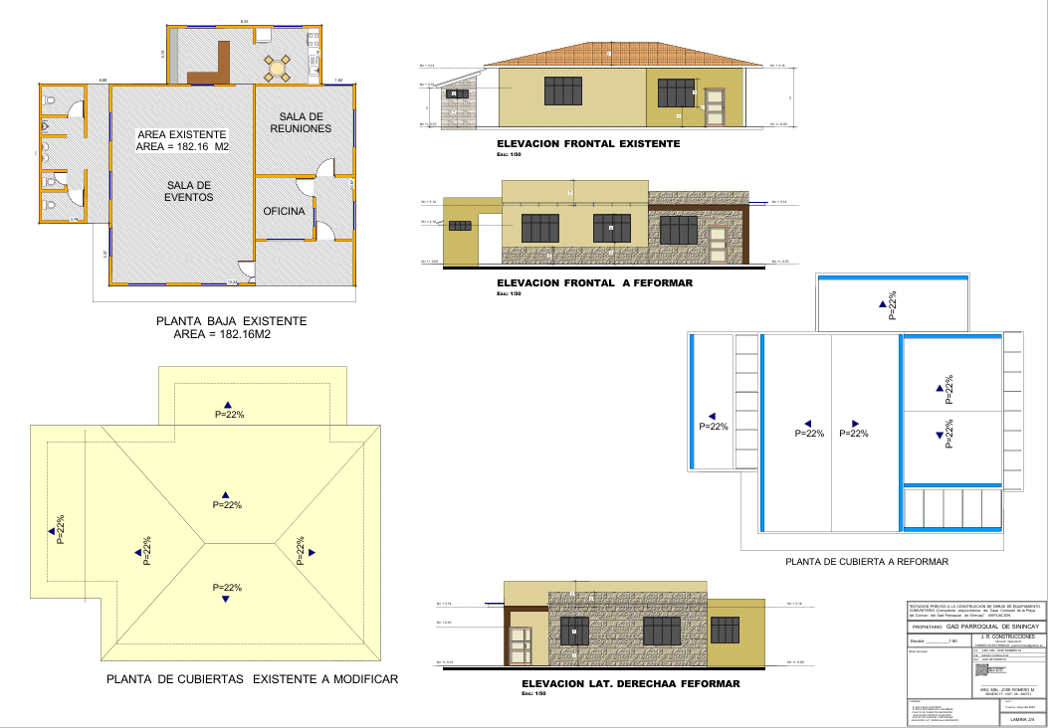

Slide 26
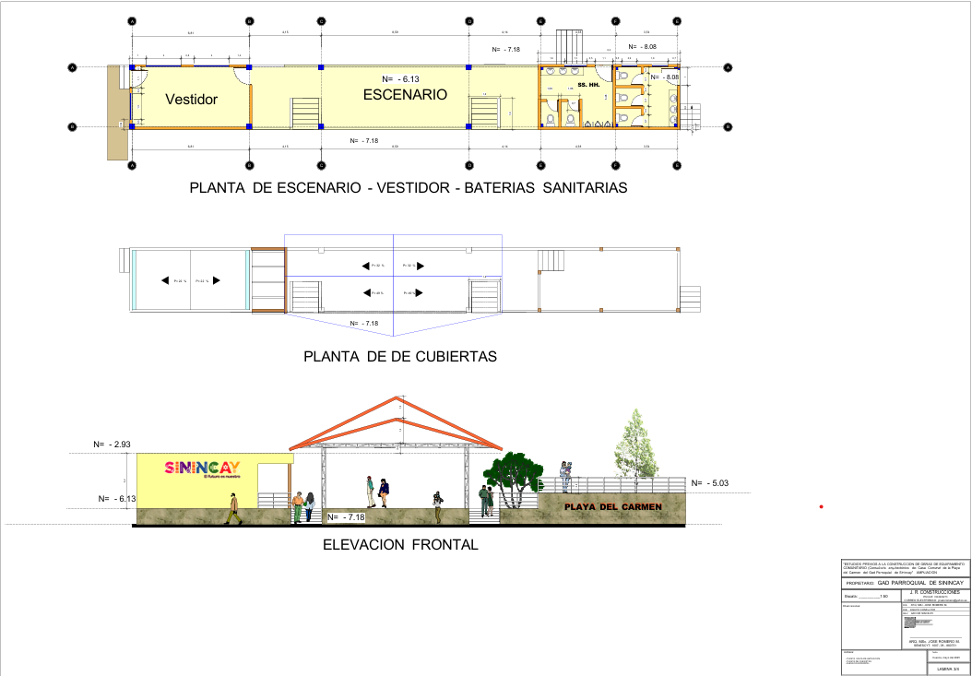

Slide 27
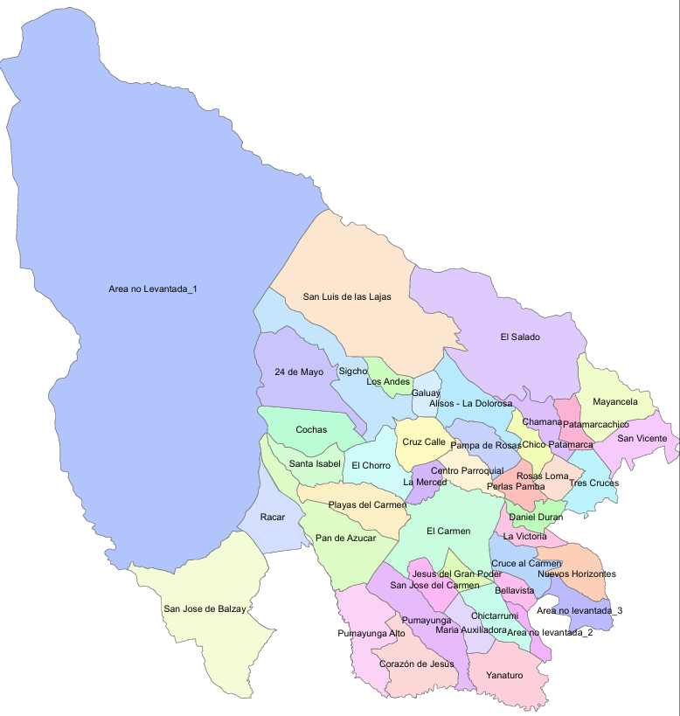
PROYECTO DE SEGURIDAD PARROQUIAL
DESCRIPCIÓN: | Implementación de 54 luminarias y un poste, a nivel Parroquial
UBICACIÓN: | Varias comunidades de la Parroquia
INVERSION: | $23083,81USD
APORTE COMINITARIO: | $ 2308,38 USD
UBICACIÓN

Slide 28
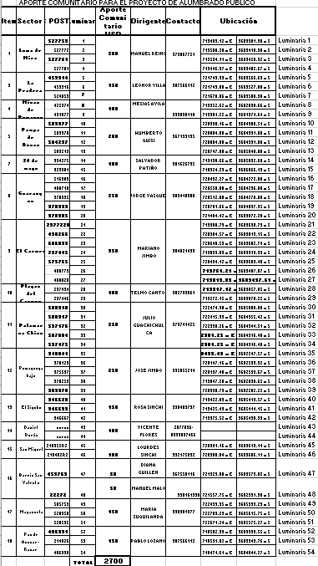
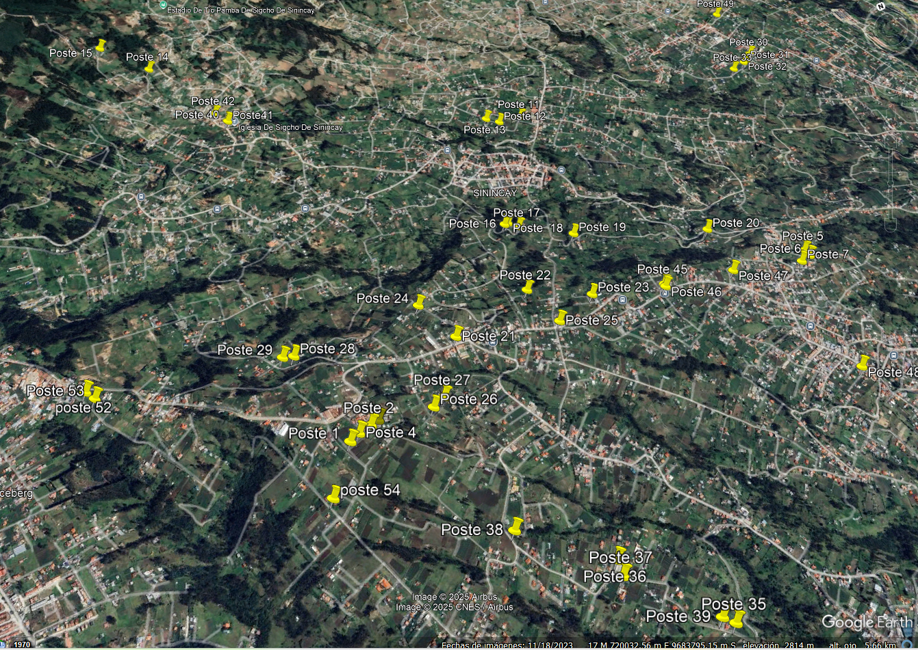
UBICACIÓN DE LUMINARIAS

Slide 29
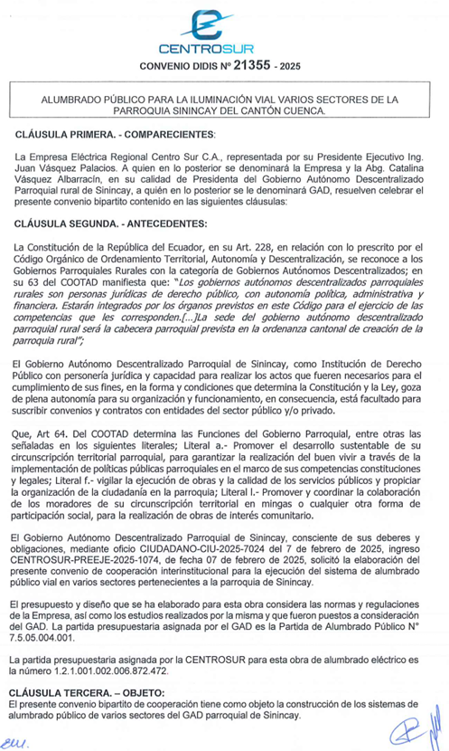
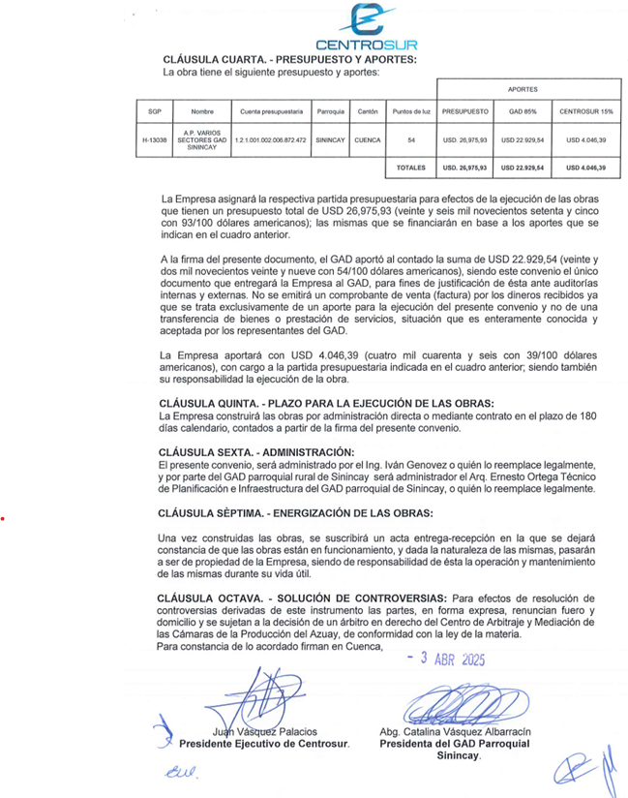
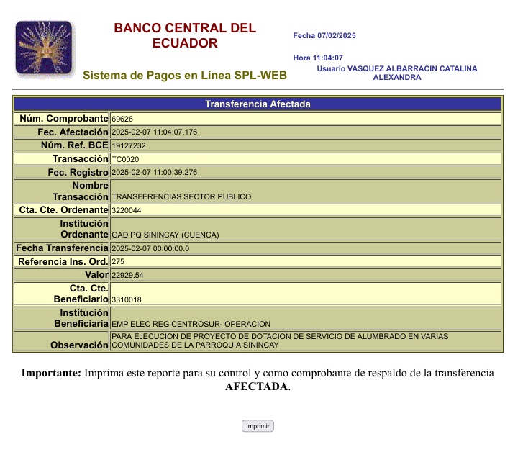

Slide 30
REDES Y CONECTIVIDAD
ING. ADRIAN MOSCOSO TELLO

Slide 31
CONSULTORIAS VIALES
DESCRIPCIÓN: | ESTUDIOS DE DISEÑOS PARA LOS TRAMOS VIALES A NIVEL DE ASFALTO DE LOS SECTORES: 5 ESQUINAS, EL SALADO, CALLE ISAAC CHICO, EL SALADO A PTAP, CÉSAR ANDRADE CORDERO, CORAZÓN DE JESÚS
UBICACIÓN: | 5 ESQUINAS EL SALADO CALLE ISAAC CHICO EL SALADO A PTAP CÉSAR ANDRADE CORDERO CORAZÓN DE JESÚS
PRESUPUESTO: | $ 27.180,00

Slide 32
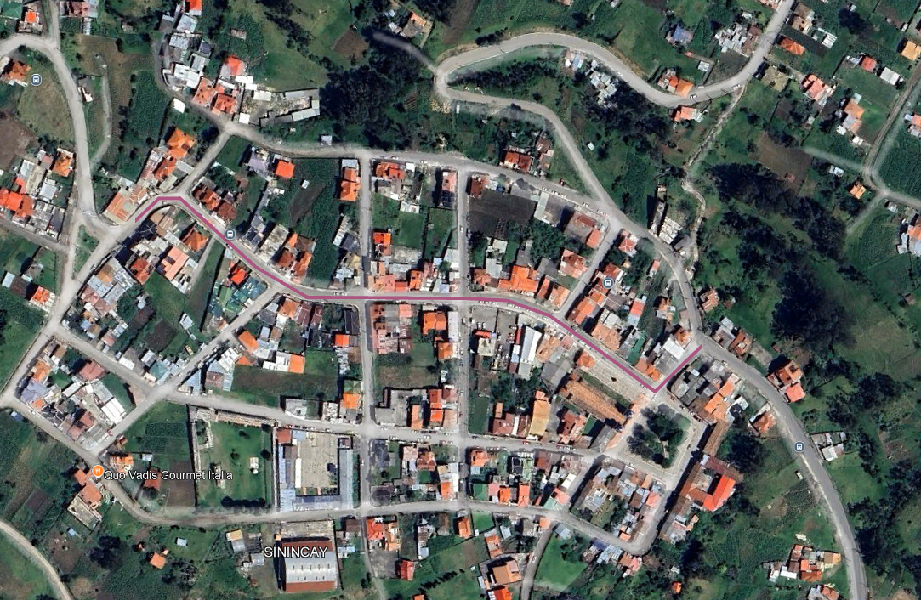
REHABILITACIÓN ASFÁLTICA DE LAS CALLES DEL CENTRO PARROQUIAL DE SININCAY
FISCALIZACIÓN PARA LA REHABILITACIÓN ASFÁLTICA DE LAS CALLES DEL CENTRO PARROQUIAL DE SININCAY
DESCRIPCIÓN: | CONVENIO DE COOPERACIÓN INTERINSTITUCIONAL ENTRE EL GOBIERNO AUTÓNOMO DESCENTRALIZADO MUNICIPAL DEL CANTÓN CUENCA Y EL GOBIERNO AUTÓNOMO DESCENTRALIZADO PARROQUIAL RURAL DE SININCAY, PARA REHABILITACIÓN ASFÁLTICA EN LAS CALLES DEL CENTRO PARROQUIAL DE SININCAY - AV. 5 DE FEBRERO DE LA PARROQUIA SININCAY
UBICACIÓN: | CENTRO PARROQUIAL
PRESUPUESTO: | $ 353.302,37

Slide 33
MANTENIMIENTO VIAL A NIVEL DE LASTRE DE LAS VÍAS DE LA PARROQUIA SININCAY
DESCRIPCIÓN: | ADQUISICIÓN DE LASTRE INCLUYE TRANSPORTE PARA EL MANTENIMIENTO VIAL A NIVEL DE LASTRE DE VARIAS VÍAS DE LA PARROQUIA SININCAY
UBICACIÓN: | VARIOS SECTORES
PRESUPUESTO: | $ 79.998,31

Slide 34
SISTEMA
ECONÓMICO PRODUCTIVO
ING. FREDY GORDILLO G.

Slide 35
PROYECTO "IMPULSO A LA PRODUCCIÓN, DIVERSIFICACIÓN Y COMERCIALIZACIÓN AGROPECUARIA DE LA PARROQUIA SININCAY”.
OBJETIVO GENERAL
Impulsar el sistema productivo agropecuario de las familias de la parroquia Sinincay, a través del fortalecimiento de capacidades y dotación de insumos, materiales y equipos para mejorar la diversidad y tecnificación de la producción agro pecuaria.

Slide 36
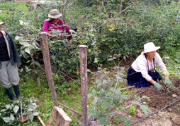
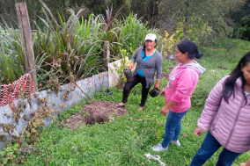
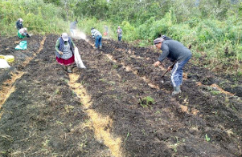
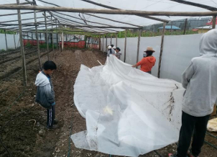





Componente 1
Diversificar y tecnificar las unidades de producción agropecuaria, mediante la dotación de animales menores, plantas, insumos, materiales y equipos.
DESCRIPCIÓN | MONTO EJECUTADO
INVERSIÓN TOTAL | $ 13468,10

Slide 37








Componente 2
Fortalecer las capacidades locales en manejo de productos de la zona y valor agregado, a través de procesos de capacitación e intercambio de experiencias.
DESCRIPCIÓN | MONTO EJECUTADO
INVERSIÓN TOTAL | $ 7391,90

Slide 38






Componente 3
Fortalecer espacios de promoción y comercialización de la producción agro pecuaria, mediante eventos comunitarios, parroquial, ferias locales y dotación de implementos necesarios.
DESCRIPCIÓN | MONTO EJECUTADO
INVERSIÓN TOTAL | $ 5140,00

Slide 39
INVERSIÓN TOTAL
DESCRIPCIÓN | GAD | APORTE COMUNITARIO MANO DE OBRA | APORTE COMUNITARIO MATERIALES | TOTAL
INVERSIÓN TOTAL | $ 26.000,00 | $ 2,320,00 | $ 1,867,65 | $ 30,187,65

Slide 40
SISTEMA
BIOFÍSICO
ING. TANIA CAJAMARCA

Slide 41



CAMPAÑA DE ESTERILIZACIÓN, VACUNACIÓN, DESPARASITACIÓN CANINA Y FELINA EN SECTORES VULNERABLES DE LA PARROQUIA SININCAY, PROMOVIENDO LA TENENCIA RESPONSABLE DE MASCOTAS.

Slide 42

INVERSIÓN TOTAL

Slide 43
RESULTADOS OBTENIDOS DE ACORDE AL CÓDIGO DE PROCESO MCS-GADPSIN23-27-2025-00001 - ESTERILIZACIONES A MASCOTAS DE COMPAÑÍA
Fecha | Barrios | Caninos |  | Felinos |  | Total ejecutado
 |  | Hembras | Machos | Hembras | Machos
20/03/2025 | Corazón de Jesús | 19 | 03 | 11 | 06 | 39
21/03/2025 | Playas del Carmen | 19 | 03 | 07 | 10 | 39
23/03/2025 | Chictarrumi | 17 | 09 | 10 | 03 | 39
24/03/2025 | La Explanada | 21 | 07 | 09 | 02 | 39
25/03/2025 | El Pedregal | 12 | 08 | 15 | 04 | 39
26/03/2025 | Chico Patamarca | 17 | 04 | 16 | 02 | 39
27/03/2025 | San Vicente | 20 | 03 | 13 | 05 | 41
28/03/2025 | La Merced | 8 | 11 | 15 | 05 | 39
30/03/2025 | Mayancela (Guabopamba) | 15 | 08 | 11 | 05 | 39
31/03/2025 | El Salado | 14 | 20 | 04 | 03 | 41
01/04/2025 | Los Olivos | 14 | 10 | 09 | 06 | 39
03/04/2025 | Racar Bajo-Los Lirios | 19 | 09 | 11 | 00 | 39
04/04/2025 | Carmen de Sinincay | 18 | 08 | 09 | 04 | 39
05/04/2025 | Minas de Pumayunga | 22 | 10 | 06 | 01 | 39
TOTALES POR SEXO Y ESPECIE |  | 235 | 113 | 146 | 56 | -
TOTALES POR ESPECIE |  | 348 |  | 202 |  | 550

Slide 44
RESULTADOS OBTENIDOS DE ACORDE AL CÓDIGO DE PROCESO MCS-GADPSIN23-27-2025-00001 - VACUNACIÓN Y DESPARASITACIÓN A MASCOTAS DE COMPAÑÍA
 | Barrios | Caninos |  | Felinos |  | Total ejecutado
 |  | Hembras | Machos | Hembras | Machos
02/04/2025 | Cruce del Carmen | 16 | 18 | 05 | 03 | 42
02/04/2025 | María Auxiliadora | 20 | 10 | 06 | 05 | 41
02/04/2025 | Vista Hermosa | 10 | 28 | 03 | 01 | 42
TOTALES POR SEXO Y ESPECIE |  | 46 | 56 | 14 | 9 | 125

Slide 45

RESULTADOS OBTENIDOS DE ACORDE A LA EJECUCIÓN CON EL APORTE COMUNITARIO - ESTERILIZACIONES A MASCOTAS DE COMPAÑÍA

Slide 46

RESULTADOS OBTENIDOS DE ACORDE A LA EJECUCIÓN CON EL APORTE COMUNITARIO - VACUNACIÓN Y DESPARASITACIÓN A MASCOTAS DE COMPAÑÍA

Slide 47
Gracias por su atención

